Slide 1


MARKET ANALYSIS 2026
美股流动性与基本面
双轮驱动分析
宏观流动性 × 微观业绩 | 2026年市场核心变量解析
美联储政策路径
TGA账户动态
Mag 7业绩成色

Slide 2
CONTENTS
目录
01
宏观流动性
02
微观基本面
美联储与TGA账户
头部公司业绩与反应
深入解析美联储货币政策与TGA账户动态，揭示流动性如何决定市场估值上限
深度剖析Mag 7业绩成色与价格行动，把握市场安全边际的关键信号
AI ROI
业绩指引
价格行动
点阵图
中性利率
TGA账户

Slide 3
MONETARY POLICY & DOT PLOT
货币政策与点阵图：利息的"价格"与"方向"
中性利率的锚点
换届变量：主席人选
2026年市场关注焦点： 从"降多少"转向"降到哪"。通过点阵图观察委员们对2026年末联邦基金利率中值的预测。
2026年是美联储主席换届年 ，凯文·沃什（Kevin Warsh）被提名为热门人选。新任主席的风格（鹰派vs鸽派）会直接重塑点阵图分布。
关键指标： 点阵图显示利率目标在 3.0% - 3.5% 之间，说明美联储正试图将利率维持在"中性区间"
市场影响： 引发市场对"通胀忍受度"的重新定价，政策路径不确定性上升
2026年点阵图预测数据
2026年末利率中值
长期中性利率
预计不降息官员
预计降息2次官员
3.4%
3.0%
7人
4人
预测降息1次（25bp）
维持不变
内部分歧显著
鸽派阵营
数据来源： 美联储2025年12月FOMC会议点阵图 | 19位官员中有7位预计2026年不降息，显示内部对通胀路径的分歧加剧

Slide 4
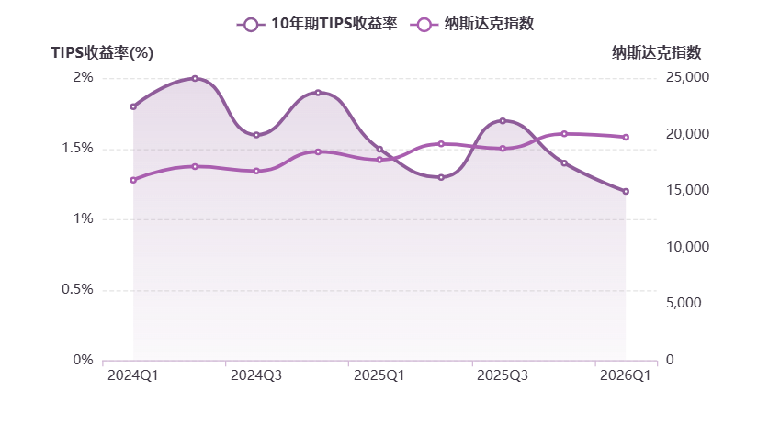
REAL INTEREST RATE
实际利率与科技股估值逻辑
实际利率定义
实际利率与纳斯达克指数相关性
实际利率 = 名义利率 - 通胀预期
关注10年期TIPS收益率（通胀保值国债），它反映市场对实际资金成本的定价。
估值逻辑
当实际利率下行时，高估值科技成长股的未来现金流折现率降低，估值扩张空间打开。
Mag 7才有持续拉升动力
实际利率下行
实际利率上行
监控阈值
科技股估值扩张，成长股领涨，Mag 7表现优异
科技股估值压缩，价值股相对抗跌，市场风格切换
实际利率维持在 0.5%-0.75% 正值区间属于适度限制性水平

Slide 5
TREASURY GENERAL ACCOUNT
TGA账户：流动性的"蓄水池"
TGA是什么？
收缩效应
TGA（Treasury General Account）是财政部在美联储的银行账户，是美联储资产负债表负债端的核心项目。
当财政部大规模发债筹资（TGA余额上升）时：
资金从市场流入财政部
类比理解：将TGA视为金融体系中的"巨型浴缸"
市场流动性收紧
压制标普500指数
与银行准备金的关系
释放效应
TGA与银行体系的流动性（准备金）成反比关系：
当政府增加支出（TGA余额下降）时：
TGA↑
TGA↓
资金回流银行体系
准备金↓
准备金↑
相当于变相"放水"
推升风险资产
2026年监控点
目标余额
关注季度末财政部的目标余额（8500亿美金）。如果TGA高位回落且逆回购（RRP）垫底，这往往是美股的一波潜在涨幅。
8500亿

Slide 6
MAGNIFICENT SEVEN PERFORMANCE
Mag 7业绩成色：从"增长驱动"到"回报驱动"
AI资本开支的回报率（ROI）
2026年盈利预期对比
2026年关键问题：AI投入是否真正转化为利润增长，而非仅仅是营收增长？
Mag 7整体
24%
Microsoft
Google
AWS
盈利增长率
Azure AI收入
Cloud AI贡献
AI服务盈利
标普500其余493家
12.5%
业绩指引（Guidance）
盈利增长率
相比过去的EPS增速，现在要看公司对未来两个季度的利润率（Margin）预测。
Mag 7增速是大盘的近2倍
风险信号：如果 成本增速超过营收增速 ，市场会迅速杀估值
关键观察指标
AI业务营收占比
资本开支/营收比
经营利润率变化
自由现金流增长

Slide 7
PRICE ACTION ANALYSIS
财报后的市场反应：价格行动分析框架
这是判断"牛熊转换"最敏感的信号体系，通过价格行为而非基本面本身来判断市场情绪转折点。
利好不涨
利空不跌
Good News, Bad Reaction
Bad News, Good Reaction
如果一家公司财报远超预期且指引乐观，股价却冲高回落或收跌：
如果一家业绩爆雷但股价拒绝破位，甚至反弹：
通常意味着利好出尽
说明抛压已枯竭
市场情绪可能已经见顶
市场底部正在形成
主力资金借利好出货
机构在低位吸筹
案例特征：散户看到利好追高买入，机构趁机兑现利润
案例特征：散户被利空吓跑割肉，机构趁机低吸捡筹
权重股的传染性：板块联动性分析
关注Nvidia或Apple业绩公布后，半导体板块或消费电子链的整体联动性：
健康信号
风险信号
龙头上涨带动板块普涨，市场广度良好
"一枝独秀而众生凋零"，市场广度恶化

Slide 8
RESONANCE & DIVERGENCE
流动性与基本面的共振与背离
综合分析宏观流动性与微观基本面的交互作用，识别不同组合情景下的市场走势特征。
共振情景
背离情景
流动性宽松 + 业绩超预期
流动性宽松 + 业绩miss
TGA下降、降息预期叠加Mag 7业绩亮眼，市场进入主升浪，估值与盈利双击。
流动性支撑估值，但业绩疲软限制涨幅，市场呈现震荡格局，结构性行情为主。
流动性收紧 + 业绩miss
流动性收紧 + 业绩超预期
TGA上升、加息预期叠加业绩不及预期，市场面临双杀风险，估值与盈利双杀。
业绩支撑个别标的，但流动性压制整体估值，市场呈现分化格局，精选个股为主。
市场走势预判矩阵
流动性 \ 业绩
宽松
收紧
超预期
TGA↓ 降息
TGA↑ 加息
超预期
主升浪
分化
Mag 7强劲
估值+盈利双击
个股精选
miss
震荡
双杀
Mag 7疲软
结构性行情
估值+盈利双杀

Slide 9
KEY MONITORING INDICATORS
2026年关键监控指标清单
宏观层面
微观层面
美联储点阵图
Mag 7季度EPS增速
关注每季度更新的利率预测中值及分布离散度
实际增速与预期的差异，以及边际变化趋势
联邦基金利率
AI业务营收占比
实际利率走势与点阵图预测的偏离程度
AI投入转化为营收的实际效果
TGA账户余额
资本开支ROI
季度末目标8500亿美金，关注高位回落信号
AI资本开支的回报率是否达到预期
10年期TIPS收益率
业绩指引修正趋势
实际利率水平与科技股估值的联动关系
公司对未来季度利润率预测的调整方向
逆回购（RRP）规模
财报后股价反应模式
与TGA配合观察流动性释放信号
利好不涨与利空不跌的出现频率
板块联动性指标
权重股业绩对板块的传染性强度
投资建议：建立系统化的指标跟踪体系，每周更新关键数据，识别流动性与基本面的共振信号，在市场转折点前做出预判。

Slide 10

CORE CONCLUSION
核心结论
美股的本质是"流动性的游戏"
宏观流动性
微观基本面
决定估值上限
决定安全边际
2026年投资成功的关键在于：紧盯美联储政策转向信号与TGA账户动态，同时深度剖析Mag 7业绩成色与价格行动，在流动性与基本面的共振中寻找确定性机会。
美联储政策
TGA账户
Mag 7业绩
价格行动

